Slide 1

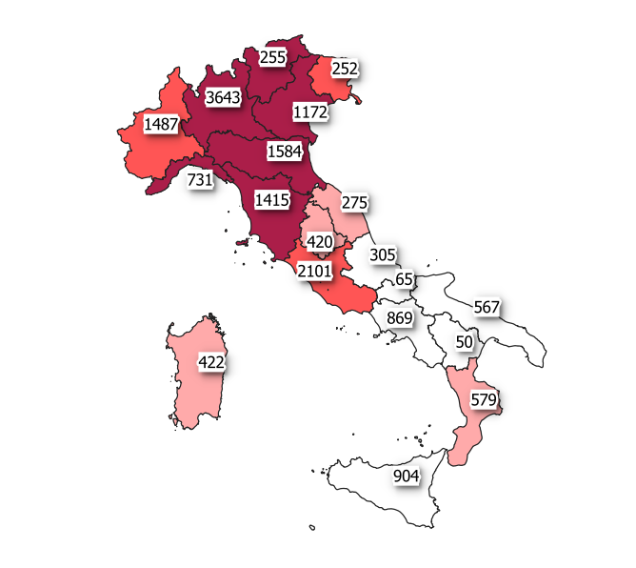

Numero di detenuti stranieri e percentuali sul totale dei presenti negli Istituti di Pena in Italia per regione
al 30 giugno 2021
Legenda
Fonte: elaborazioni di dati DAP

Slide 2
Numero di detenuti stranieri e percentuali sul totale dei presenti negli Istituti di Pena nel Lazio da giugno 2019 a giugno 2022
Fonte: elaborazioni di dati DAP

Slide 3
Numero di detenuti stranieri e percentuali sul totale dei presenti negli Istituti di Pena in Italia da giugno 2019 a giugno 2022
Fonte: elaborazioni di dati DAP

Slide 4
Numero di detenuti stranieri nel Lazio per posizione giuridica 2019 a giugno 2022
Fonte: elaborazioni di dati DAP

Slide 5
Numero e percentuali di detenuti stranieri nel Lazio (prime dieci nazionalità al 30 giugno 2021)
Nazione | Numero detenuti | Percentuale sul totale dei detenuti stranieri
ROMANIA | 402 | 19,1%
ALBANIA | 184 | 8,8%
MAROCCO | 170 | 8,1%
NIGERIA | 170 | 8,1%
TUNISIA | 114 | 5,4%
EGITTO | 95 | 4,5%
GAMBIA | 80 | 3,8%
BOSNIA E ERZEGOVINA | 53 | 2,5%
PERU | 47 | 2,2%
ALGERIA | 46 | 2,2%
Somma prime dieci nazionalità | 1361 | 64,8%
Altre 95 nazionalità | 740 | 35,0%
TOTALE DETENUTI STRANIERI PRESENTI | 2.101 | 100%
Fonte: elaborazioni di dati DAP

Slide 6
Ripartizione dei detenuti stranieri presenti nel Lazio e in Italia per area geografica di provenienza
Fonte: elaborazioni di dati DAP

